Slide 1
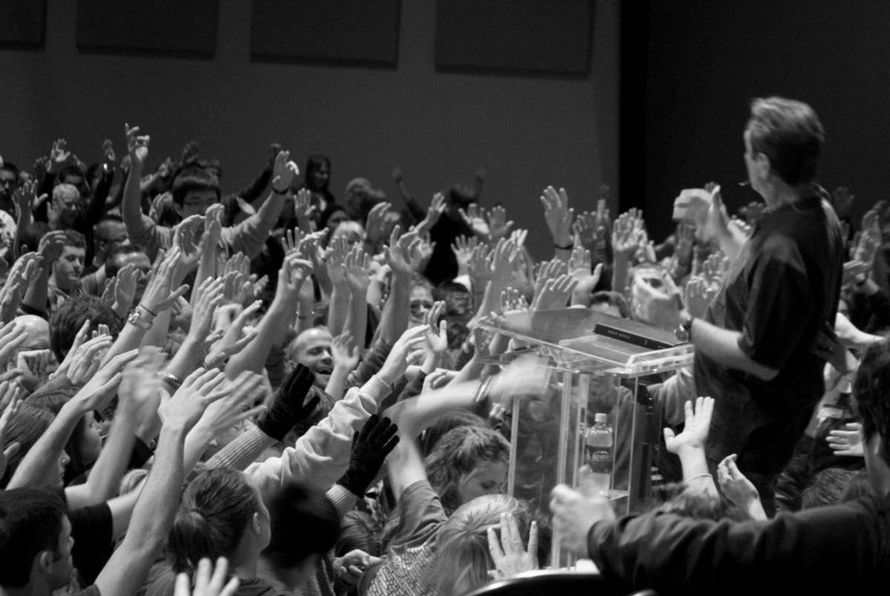
كن محمياً
كولوسي
د. ريك جريفيث • مؤسسة الدراسات اللاهوتية الردنية
BibleStudyDownloads.org

Slide 2
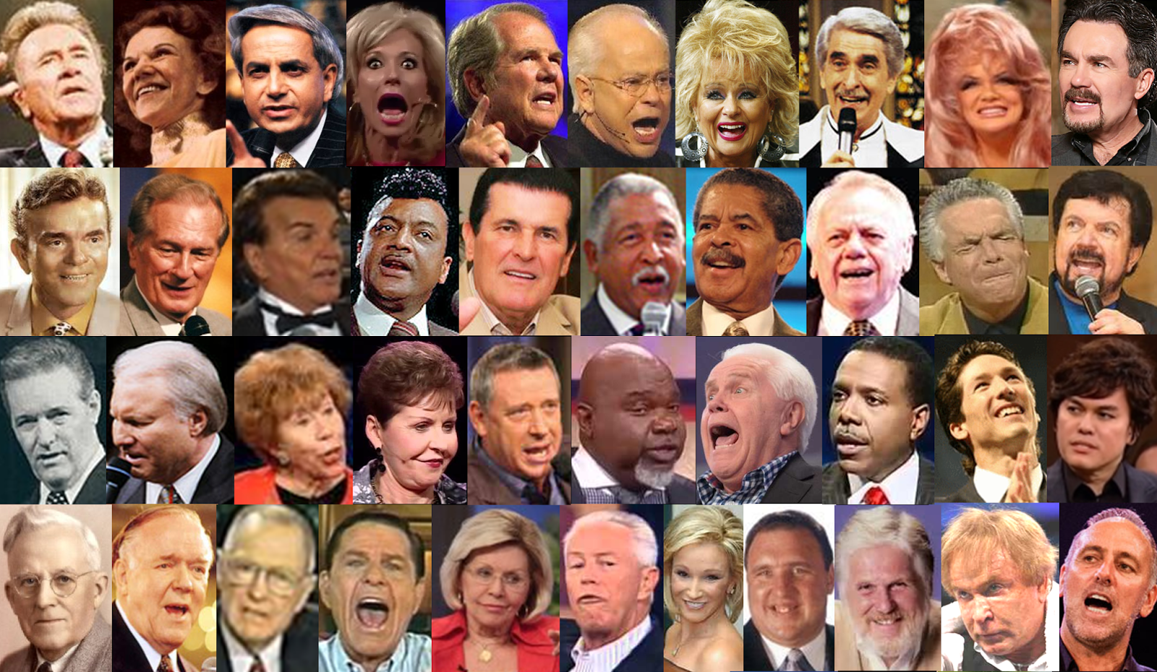
ينكر المعلمون الكذبة ألوهية و عمل المسيح
كولوسي
Notes:
False teaching is all around us. Reputable survey organizations in the USA like Gallup and Barna report that many fall for false teaching so that they leave the church.

Slide 3
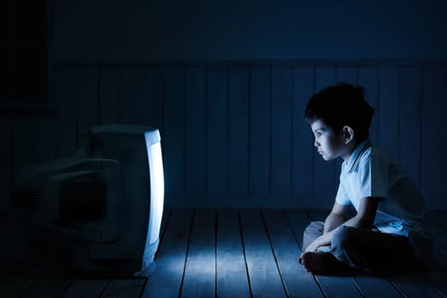
التعليم الكاذب
Notes:
This is especially true for teenagers. The influences on kids when they are young are seen only a few years later.

Slide 4
Foster Letter 2002
كشف تقرير" بحث الأسرة الأمريكية في الأزمات "الذي أجراه المجلس المعمداني الجنوبي حول الحياة الأسرية عن بعض الحقائق المقلقة. فمن بين الأطفال الذين نشأوا في منازل إنجيلية ، يغادر 88٪ الكنيسة في سن 18 عامًا ولا يعودون أبدًا
مختصر الرعاة الأسبوعي، التركيز على العائلة، 26 تموز 2002، مقتبس في جاري فوستر، رسالة فوستر، 10 ىب 2002، ص1
Notes:
The studies I have seen show that between 65-88% of teens in the church will not attend church in their twenties.
________________
From Carl Kerby
Following is the entire quote that was in Terry Mortenson’s newsletter. My source was the 7/26/02 issue of Pastor's Weekly Briefing published by the Pastoral Ministries department of Focus on the Family.
American Family In Crises Research by the Southern Baptist Council on Family Life has uncovered some disturbing facts that are leading the group to emphasize the need to rebuild the American family.
§ 88% of the children raised in evangelical homes leave church at the age of 18, never to return.
§ The divorce ratio among members of evangelical churches is virtually the same as non-church members.
§ One million children in the U.S. see their parents divorce.
§ Personal bankruptcies are at an all-time high in America.
The majority of children in America have less than 10 minutes of significant and meaningful conversation with their parents each week. If you remove the mother, you can measure this statistic in seconds. The council recommends that families set aside one evening a week as a family night, on which no local church activities would be scheduled to interfere. It also urged an increased emphasis on biblically based premarital counseling. (PWB 7/26)
Gary D. Foster
Gary D. Foster Consulting
334 Sutherland Place
Manitou Springs, CO 80829
Phone: 719-685-1138 E-mail: GFosterCns@rmi.net Website: http://www.garydfoster.com/
"Helping Christian ministries & product companies discover new revenue streams and to better leverage existing ones."

Slide 5
Already Gone 04802
ذهب فعلاً
من كين هام و بريت بيمر مع تود هيلارد
© Answers in Genesis-USA
Notes:
Ken Ham & Britt Beemer note this in their 2009 book. That title means that young people are in our pews physically, but their values are already gone before their bodies are.

Slide 6
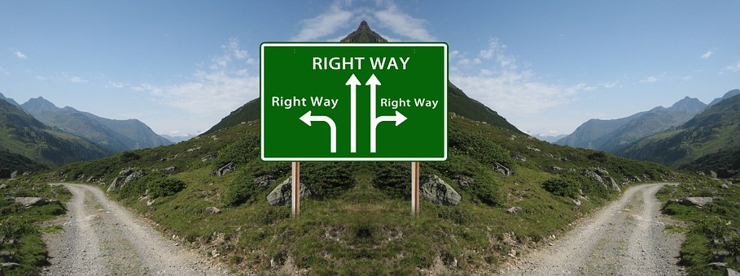
التعليم الكاذب
Notes:
But for those of us older, the temptations to false teaching are also real.
Have you even noticed how more enticing heresy is than truth? False teachers are more interesting than teachers of truth like me!

Slide 7
التعليم الكاذب
Notes:
There is an allurement for men where sex continues in the afterlife. That is Mormonism and Islam.
How cool to die and then go create your own planet and populate it with your harem—Mormonism again.
Most false teaching doesn’t get convicting with talk about sin—or make you feel bad.
I have a relative tell me that we can still live like we want and be “very spiritual.”

Slide 8
كن محمياً
Notes:
Need: So what is your strategy to stay faithful to the Lord so you don’t fall prey to heresy?
What should you being doing to avoid false teaching?
How much should you study these groups?
How do you avoid becoming part of the statistics of those who abandon the Lord Jesus? Today we will answer this question…

Slide 9
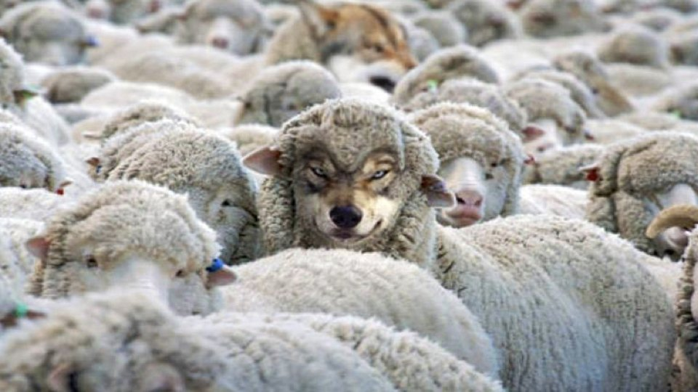
كيف تكون محمياً من التعليم الكاذب ؟
Notes:
What ways can we prevent heretical ideas from capturing us in their snare?

Slide 10
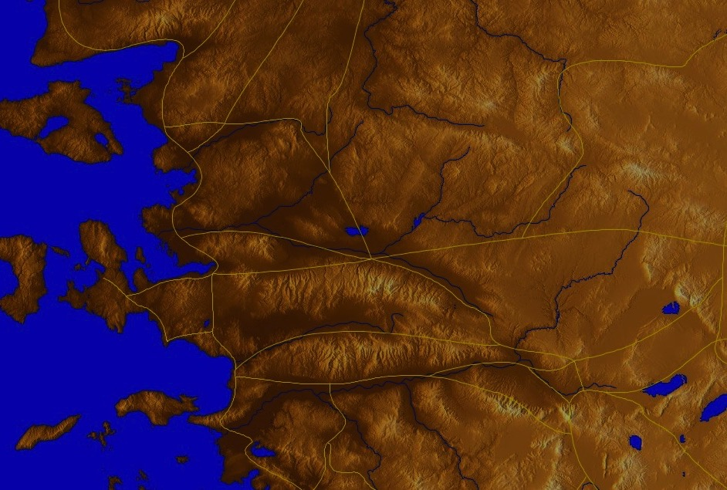
كولوسي و الكنائس السبعة (رؤ 2-3)
أدراميتيوم
عيزاني
برغامس
ثياتيرا
السنمة
إريثرا
ساردس
سميرنا
يومينيا
فيلادلفيا
ليبيدوس
كولوفون
أفسس
نيسا
لاودكية
هيرابوليس
تريلز
هيراكليا
آفروديسياس
كولوسي
ألاباندا
بطمس
ميليتس
Notes:
Colossians believers were being led astray.
__________
Jesus designed a brilliant strategy by having his revelation sent to capital of the province, Ephesus. It included an individual letter to Ephesus, as well as letters to 6 other key churches. The Ephesians copied the entire book of Revelation, though, and sent the original to the next city, Smyrna. Smyrna then made their own copy and sent the original to Pergamum, which lay on the main road to the north. This city then sent the prophecy to Thyatira, which sent it to Sardis, then Philadelphia, and finally to Laodicea.

Slide 11
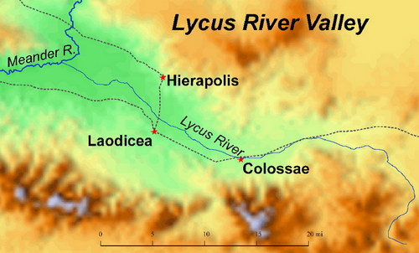
وادي نهر ليكوس
تعرج ر.
هيرابوليس
ينابيع حارة
لايكوس ر.
لاودكية
فاتر
كولوسي
ينابيع باردة
تملك لاودكية المال لكن لا مياه
Notes:
The city of Colossae had cool water that was brought to nearby Laodicea.
Paul had never visited Colosse when he wrote this letter. However, during his nearly three-year ministry in nearby Ephesus (Sept 53-May 56; cf. Acts 19) he probably met (and may have converted) Epaphras, who returned to Colosse and founded the church (1:7). Five years later, when Epaphras heard of Paul's imprisonment, he visited the apostle and brought news of their love (1:8).

Slide 12
المناسبة
188-189
لم يسبق لبولس أن زار كولوسي قبل أن يكتب هذه الرسالة. ومع ذلك ، خلال خدمته التي استمرت قرابة الثلاث سنوات في أفسس المجاورة ، من المحتمل أنه التقى (وربما يكون قد بشر) إبفراس ، الذي من المحتمل أنه ذهب إلى كولوسي وأنشأ الكنيسة.
جلب ابفراس أنباء عن بدعة خطيرة ابتليت بها الكنيسة. دفع هذا بولس إلى كتابة الرسالة إلى أهل كولوسي لكي يسلمها تيخيكس منذ عودته إلى كولوسي مع أنسيمس.

Slide 13
المناسبة
188-189
كانت آسيا الصغرى البذرة لما تطور إلى الغنوسية في القرن الثاني . يخبرنا هجوم بولس المضاد بهذا عن البدعة:
1. اليهودية : الناموسية في اتباع نواميس و شرائع العهد القديم (2: 16-17)
2. الفلسفة اليونانية – ما يعرف بالمعرفة العميقة المعلنة لأحد الرواد فقط (2: 2ب-4 ، 8-10)
3. عبادة الملائكة : كوسطاء بين الناس و الله (2: 18)
4. إنكار ألوهية المسيح (1: 15، 2: 9) و تفوقه (1: 15ب، 17أ) و قدرته على الخلق (1: 16) و حفظ العالم (1: 17)
5. الطبيعة التقشفية التي تنظر بطريقة دونية إلى الجسد (2: 20-23)
ما هي بدعة كولوسي؟ ما ورد أعلاه يدل على أنها كانت
عبادة توفيقية يهودية - يونانية - تقشفية – وثنية .
طريقة بولس لمحاربة البدعة هي التأكيد على ألوهية المسيح وعلوه.
Notes:
Epaphras evidently also told Paul of a serious heresy plaguing the church. This prompted Paul to pen the epistle to the Colossians for Tychicus to deliver since he was returning to Colosse with Onesimus anyway. The nature of the heresy has been much debated, but the internal evidence suggests that it was the seedbed for what later developed into Gnosticism in the second century.
Paul’s response reveals the many problems with this heresy. It was a syncretistic heresy with five basic elements. We see these five problems in Colossians 2:
Its Jewish nature showed in its legalism by imposing Old Testament laws and rituals (2:16-17).

Slide 14
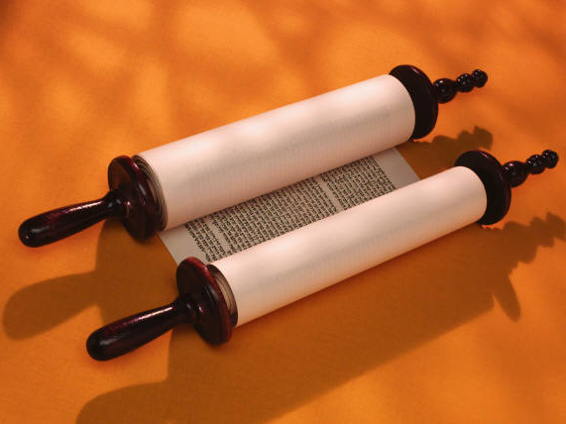
اليهودية : الناموس صالح
لكن ...

Slide 15
لا ناموسية
16 فلا يحكم عليكم أحد في أكل أو شرب أو من جهة عيد أو هلال أو سبت 17 التي هي ظل الأمور العتيدة و أما الجسد فللمسيح
(كو 2: 16-17)
لا ناموسية
إنه الناموس

Slide 16
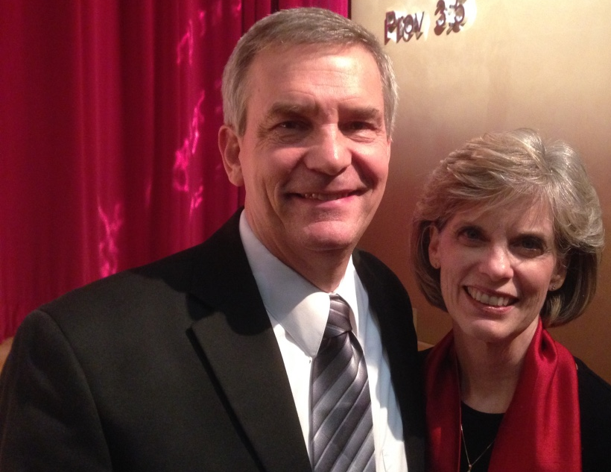
لا ظلال
16 فلا يحكم عليكم أحد في أكل أو شرب أو من جهة عيد أو هلال أو سبت 17 التي هي ظل الأمور العتيدة و أما الجسد فللمسيح
(كو 2: 16-17)
Notes:
What would you think if I looked at Susan’s shadow on my chest and said, “Wow, what a wonderful shadow! Look at the shape of that shadow! So nice, so perfect!”
You would think I am nuts. You would say, “Why are you so enamored with Susan’s shadow? You give more attention to your wife’s shadow than to this beautiful, dedicated, faithful woman herself standing next to you. What’s wrong with you?”
Too often Christians do the same with Jesus. We delight in the rest he gives us, we are enamored with the rules we have—and we neglect the very reality of Jesus himself!”

Slide 17
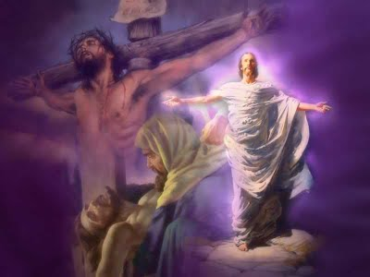
ركز على
و اما الجسد فللمسيح
(2: 17ب)
الموت
القيامة
الدفن

Slide 18
المناسبة
188-189
كانت آسيا الصغرى البذرة لما تطور إلى الغنوسية في القرن الثاني . يخبرنا هجوم بولس المضاد بهذا عن البدعة:
1. اليهودية : الناموسية في اتباع نواميس و شرائع العهد القديم (2: 16-17)
2. الفلسفة اليونانية – ما يعرف بالمعرفة العميقة المعلنة لأحد الرواد فقط (2: 2ب-4 ، 8-10)
3. عبادة الملائكة : كوسطاء بين الناس و الله (2: 18)
4. إنكار ألوهية المسيح (1: 15، 2: 9) و تفوقه (1: 15ب، 17أ) و قدرته على الخلق (1: 16) و حفظ العالم (1: 17)
5. الطبيعة التقشفية التي تنظر بطريقة دونية إلى الجسد (2: 20-23)
ما هي بدعة كولوسي؟ ما ورد أعلاه يدل على أنها كانت
عبادة توفيقية يهودية - يونانية - تقشفية – وثنية .
طريقة بولس لمحاربة البدعة هي التأكيد على ألوهية المسيح وعلوه.
Notes:
Epaphras evidently also told Paul of a serious heresy plaguing the church. This prompted Paul to pen the epistle to the Colossians for Tychicus to deliver since he was returning to Colosse with Onesimus anyway. The nature of the heresy has been much debated, but the internal evidence suggests that it was the seedbed for what later developed into Gnosticism in the second century.
Paul’s response reveals the many problems with this heresy. It was a syncretistic heresy with five basic elements. We see these five problems in Colossians 2:
Its Jewish nature showed in its legalism by imposing Old Testament laws and rituals (2:16-17).

Slide 19
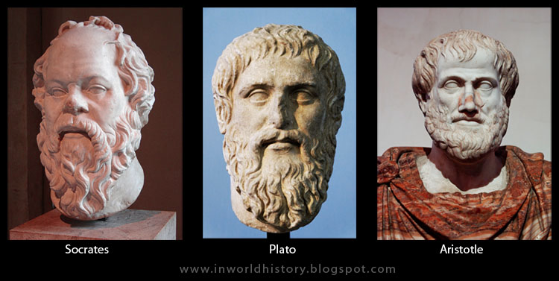
الفلسفة اليونانية
أنظروا أن لا يكون أحد يسبيكم بالفلسفة و بغرور باطل حسب تقليد الناس حسب أركان العالم و ايس حسب
المسيح (2: 8)
لا يحتاج الأشخاص الطيبون إلى قوانين تخبرهم بالتصرف بمسؤولية، بينما سيجد الأشرار طريقة للالتفاف
على القوانين
أفلاطون
423-348 ق.م
سقراط
أفلاطون
أرسطو

Slide 20
الآية المفتاحية
187
فإنه فيه يحل كل ملء اللاهوت جسدياً
(كولوسي 2: 9)
كولوسي

Slide 21
المناسبة
188-189
كانت آسيا الصغرى البذرة لما تطور إلى الغنوسية في القرن الثاني . يخبرنا هجوم بولس المضاد بهذا عن البدعة:
1. اليهودية : الناموسية في اتباع نواميس و شرائع العهد القديم (2: 16-17)
2. الفلسفة اليونانية – ما يعرف بالمعرفة العميقة المعلنة لأحد الرواد فقط (2: 2ب-4 ، 8-10)
3. عبادة الملائكة : كوسطاء بين الناس و الله (2: 18)
4. إنكار ألوهية المسيح (1: 15، 2: 9) و تفوقه (1: 15ب، 17أ) و قدرته على الخلق (1: 16) و حفظ العالم (1: 17)
5. الطبيعة التقشفية التي تنظر بطريقة دونية إلى الجسد (2: 20-23)
ما هي بدعة كولوسي؟ ما ورد أعلاه يدل على أنها كانت
عبادة توفيقية يهودية - يونانية - تقشفية – وثنية .
طريقة بولس لمحاربة البدعة هي التأكيد على ألوهية المسيح وعلوه.
Notes:
Epaphras evidently also told Paul of a serious heresy plaguing the church. This prompted Paul to pen the epistle to the Colossians for Tychicus to deliver since he was returning to Colosse with Onesimus anyway. The nature of the heresy has been much debated, but the internal evidence suggests that it was the seedbed for what later developed into Gnosticism in the second century.
Paul’s response reveals the many problems with this heresy. It was a syncretistic heresy with five basic elements. We see these five problems in Colossians 2:
Its Jewish nature showed in its legalism by imposing Old Testament laws and rituals (2:16-17).

Slide 22
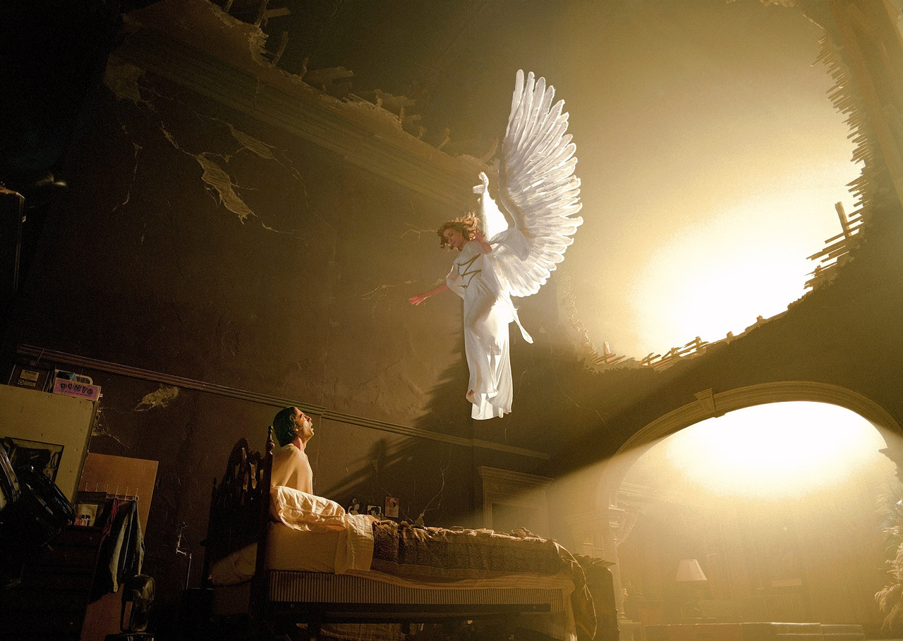
عبادة الملائكة
لا يخسركم أحد الجعالة راغباً في التواضع
و عبادة الملائكة
متداخلاً في ما لم ينظره منتفخاً باطلاً من قبل ذهنه الجسدي

Slide 23
رسائل من الملائكة
جويس ماير تصدق و تعلم

Slide 24
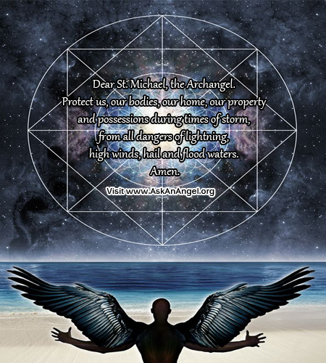
AskAnAngel.org
عزيزي ميخائيل رئيس الملائكة ....

Slide 25
المناسبة
188-189
كانت آسيا الصغرى البذرة لما تطور إلى الغنوسية في القرن الثاني . يخبرنا هجوم بولس المضاد بهذا عن البدعة:
1. اليهودية : الناموسية في اتباع نواميس و شرائع العهد القديم (2: 16-17)
2. الفلسفة اليونانية – ما يعرف بالمعرفة العميقة المعلنة لأحد الرواد فقط (2: 2ب-4 ، 8-10)
3. عبادة الملائكة : كوسطاء بين الناس و الله (2: 18)
4. إنكار ألوهية المسيح (1: 15، 2: 9) و تفوقه (1: 15ب، 17أ) و قدرته على الخلق (1: 16) و حفظ العالم (1: 17)
5. الطبيعة التقشفية التي تنظر بطريقة دونية إلى الجسد (2: 20-23)
ما هي بدعة كولوسي؟ ما ورد أعلاه يدل على أنها كانت
عبادة توفيقية يهودية - يونانية - تقشفية – وثنية .
طريقة بولس لمحاربة البدعة هي التأكيد على ألوهية المسيح وعلوه.
Notes:
Epaphras evidently also told Paul of a serious heresy plaguing the church. This prompted Paul to pen the epistle to the Colossians for Tychicus to deliver since he was returning to Colosse with Onesimus anyway. The nature of the heresy has been much debated, but the internal evidence suggests that it was the seedbed for what later developed into Gnosticism in the second century.
Paul’s response reveals the many problems with this heresy. It was a syncretistic heresy with five basic elements. We see these five problems in Colossians 2:
Its Jewish nature showed in its legalism by imposing Old Testament laws and rituals (2:16-17).

Slide 26
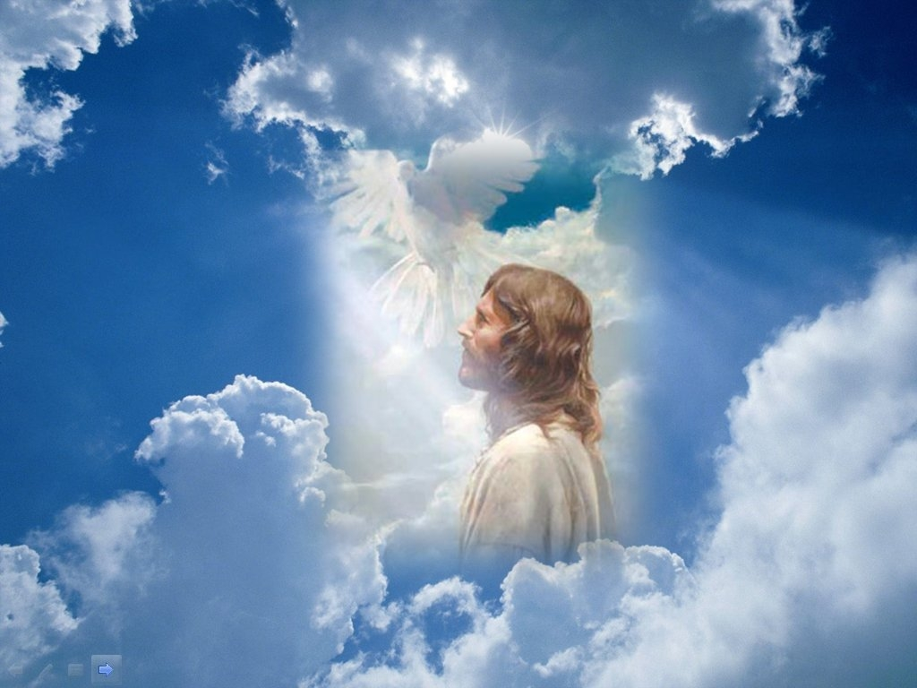
ألوهية المسيح
الذي هو

Slide 27
المناسبة
188-189
كانت آسيا الصغرى البذرة لما تطور إلى الغنوسية في القرن الثاني . يخبرنا هجوم بولس المضاد بهذا عن البدعة:
1. اليهودية : الناموسية في اتباع نواميس و شرائع العهد القديم (2: 16-17)
2. الفلسفة اليونانية – ما يعرف بالمعرفة العميقة المعلنة لأحد الرواد فقط (2: 2ب-4 ، 8-10)
3. عبادة الملائكة : كوسطاء بين الناس و الله (2: 18)
4. إنكار ألوهية المسيح (1: 15، 2: 9) و تفوقه (1: 15ب، 17أ) و قدرته على الخلق (1: 16) و حفظ العالم (1: 17)
5. الطبيعة التقشفية التي تنظر بطريقة دونية إلى الجسد (2: 20-23)
ما هي بدعة كولوسي؟ ما ورد أعلاه يدل على أنها كانت
عبادة توفيقية يهودية - يونانية - تقشفية – وثنية .
طريقة بولس لمحاربة البدعة هي التأكيد على ألوهية المسيح وعلوه.
Notes:
Epaphras evidently also told Paul of a serious heresy plaguing the church. This prompted Paul to pen the epistle to the Colossians for Tychicus to deliver since he was returning to Colosse with Onesimus anyway. The nature of the heresy has been much debated, but the internal evidence suggests that it was the seedbed for what later developed into Gnosticism in the second century.
Paul’s response reveals the many problems with this heresy. It was a syncretistic heresy with five basic elements. We see these five problems in Colossians 2:
Its Jewish nature showed in its legalism by imposing Old Testament laws and rituals (2:16-17).

Slide 28
التقشف
20 إذاً إن كنتم قد متم مع المسيح عن أركان العالم فلماذا كأنكم عائشون في العالم تفرض عليكم فرائض 21 لا تمس و لا تذق و لا تجس 22 التي هي جميعها للفناء في الإستعمال حسب وصايا و تعاليم الناس 23 التي لها حكاية حكمة بعبادة نافلة و تواضع و قهر الجسد ليس بقيمة ما من جهة إشباع البشرية
(2: 20-23)

Slide 29
المناسبة
188-189
كانت آسيا الصغرى البذرة لما تطور إلى الغنوسية في القرن الثاني . يخبرنا هجوم بولس المضاد بهذا عن البدعة:
1. اليهودية : الناموسية في اتباع نواميس و شرائع العهد القديم (2: 16-17)
2. الفلسفة اليونانية – ما يعرف بالمعرفة العميقة المعلنة لأحد الرواد فقط (2: 2ب-4 ، 8-10)
3. عبادة الملائكة : كوسطاء بين الناس و الله (2: 18)
4. إنكار ألوهية المسيح (1: 15، 2: 9) و تفوقه (1: 15ب، 17أ) و قدرته على الخلق (1: 16) و حفظ العالم (1: 17)
5. الطبيعة التقشفية التي تنظر بطريقة دونية إلى الجسد (2: 20-23)
ما هي بدعة كولوسي؟ ما ورد أعلاه يدل على أنها كانت
عبادة توفيقية يهودية - يونانية - تقشفية – وثنية .
طريقة بولس لمحاربة البدعة هي التأكيد على ألوهية المسيح وعلوه.
Notes:
Epaphras evidently also told Paul of a serious heresy plaguing the church. This prompted Paul to pen the epistle to the Colossians for Tychicus to deliver since he was returning to Colosse with Onesimus anyway. The nature of the heresy has been much debated, but the internal evidence suggests that it was the seedbed for what later developed into Gnosticism in the second century.
Paul’s response reveals the many problems with this heresy. It was a syncretistic heresy with five basic elements. We see these five problems in Colossians 2:
Its Jewish nature showed in its legalism by imposing Old Testament laws and rituals (2:16-17).

Slide 30
كيف يمكنك أن تكون محمياً من التعليم الكاذب ؟
Notes:
What ways can we prevent heretical ideas from capturing us in their snare?

Slide 31
Key Word & Verse
187
كولوسي
الكلمة المفتاحية
الألوهية
الآية المفتاحية
فإنه فيه يحل كل ملء اللاهوت جسدياً
(كولوسي 2: 9)

Slide 32
ملخص كولوسي
لاهوت
تطبيق
إلى

Slide 33
Book Chart
ألوهية المسيح مقابل الهرطقة التوفيقية
السمو / الألوهية |  |  | تعليمات تطبيقية
الإصحاحات 1-2 |  |  | الإصحاحات 3-4
حياة هرطوقية |  |  | حياة مقدسة
الإيمان |  |  | سلوك
تحية و صلاة | السمو و الألوهية | الهرطقة التوفيقية | المكانة : وحدة مع المسيح | التطبيق قداسة في العلاقات | خاتمة
1: 1-14 | 1: 15-2: 5 | 2: 6-23 | 3: 1-4 | 3: 5-4: 6 | 4: 7-18
روما
خريف 61 م (السجن الأول في روما)
187
كولوسي
Notes:
Paul shows Christ's exalted position over the Colossian heresy in the first two chapters—and then explains how that leads to our position united with Christ and the holy practices that should result.

Slide 34
1. آمن أن يسوع هو الله (كو 1-2)
الآب
هو
ليس
ليس
الله
هو
هو
الإبن
الروح القدس
ليس
كيف تكون محمياً من التعليم الكاذب ؟
Notes:
Guard yourself from heresy by embracing the deity and supremacy of Christ over all things.

Slide 35
كولوسي 1
Notes:
Paul affirms his authority and God’s enabling to fight heresy (1:1-14).

Slide 36
1 بولس رسول يسوع المسيح بمشيئة الله و تيموثاوس الأخ 2 إلى القديسين في كولوسي و الإخوة المؤمنين في المسيح نعمة لكم و سلام من الله أبينا و الرب يسوع المسيح (1: 1-2)
Notes:
He greets them as Christ’s apostle for those who might question his teaching (1:1-2).

Slide 37
3 نشكر الله و ابا ربنا يسوع المسيح كل حين مصلين لأجلكم 4 إذ سمعنا بإيمانكم بالمسيح يسوع و محبتكم لجميع القديسين 5 من أجل الرجاء الموضوع لكم في السماوات الذي سمعتم به قبلاً في كلمة حق الإنجيل (1: 3-5)
Notes:
He thanks God for their faith and prays that they would know Christ’s adequacy (1:3-14).

Slide 38
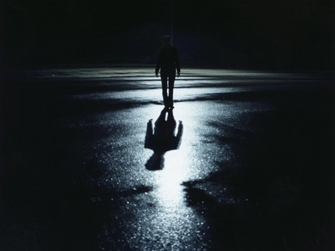
الإنتقال العظيم
13 الذي أنقذنا من سلطان الظلمة
و نقلنا إلى ملكوت ابن محبته
14 الذي لنا فيه الفداء بدمه غفران الخطايا (كو 1: 13-14)

Slide 39
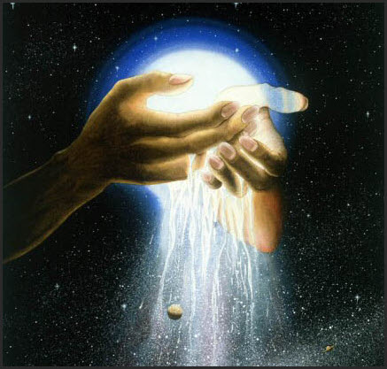
كولوسي 1: 15
الذي هو صورة الله غير المنظور بكر كل خليقة
كولوسي 1: 15

Slide 40
Colossians 1:16-18
16 فإنه فيه خلق الكل ما في السماوات و ما على الأرض ما يرى و ما لا يرى سواء كان عروشاً أم سيادات أم رياسات أم سلاطين الكل به و له قد خلق 17 الذي هو قبل كل شيء و فيه يقوم الكل 18 و هو رأس الجسد الكنيسة الذي هو البداءة بكر من الأموات لكي يكون هو متقدماً في كل شيء
كولوسي 1: 16-18

Slide 41
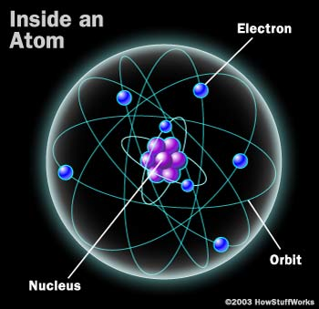
داخل الذرة
إلكترون
(سالب)
فيه يقوم الكل (2: 17)
المدار
نواة البروتون (موجب)
Notes:
“Electric charge is the physical property of matter that causes it to experience a force when placed in an electromagnetic field. There are two types of electric charges: positive and negative.” (wikipedia on “electric charge”).
One of the basic laws of physics is that opposite charges attract one another. So how does the negatively-charged electron continue to circle around the positively-charged nucleus? Why doesn’t the electron just fly into the nucleus? Verse 17 says, “In [Christ] all things hold together.”
Another law says that like charges repel one another. Good enough, but why doesn’t this apply in each atom? Why don’t all these positively-charged protons repel one another and fly into space? Verse 17 says, “In [Christ] all things hold together.”

Slide 42
^{19 لأنه فيه سر أن يحل كل الملء}
20 و أن يصالح به الكل لنفسه عاملاً الصلح بدم صليبه بواسطته سواء كان ما على الأرض أم ما في السماوات
كو 1: 19-20

Slide 43
عبرانيين 1: 1-2
1 الله بعدما كلم الآباء بالأنبياء قديماً بأنواع و طرق كثيرة 2 كلمنا في هذه الأيام الأخيرة في ابنه الذي جعله وارثاً لكل شيء الذي به أيضاً عمل العالمين
Notes:
Long ago God spoke many times and in many ways to our ancestors through the prophets. ² And now in these final days, he has spoken to us through his Son. God promised everything to the Son as an inheritance, and through the Son he created the universe. ³ The Son radiates God's own glory and expresses the very character of God, and he sustains everything by the mighty power of his command. When he had cleansed us from our sins, he sat down in the place of honor at the right hand of the majestic God in heaven. ⁴ This shows that the Son is far greater than the angels, just as the name God gave him is greater than their names.

Slide 44
يوحنا 3:1
يوحنا : تلخيص الرسالة
الإصحاح 1 : 6 حقائق عظيمة عن
يسوع
المسيح
العدد 1 : الأزلي
الأقنوم المتميز
كان و الله الذي يكون
عدد 2 :
موجود مع الله أزلياً
كل شيء به كان و بغيره لم يكن شيء مما كان
عدد 3 : خالق الوجود
25
1
Notes:
Verse 3: He is the Creator of the Universe…
//// "Through him all things were made; without him nothing was made that has been made."

Slide 45
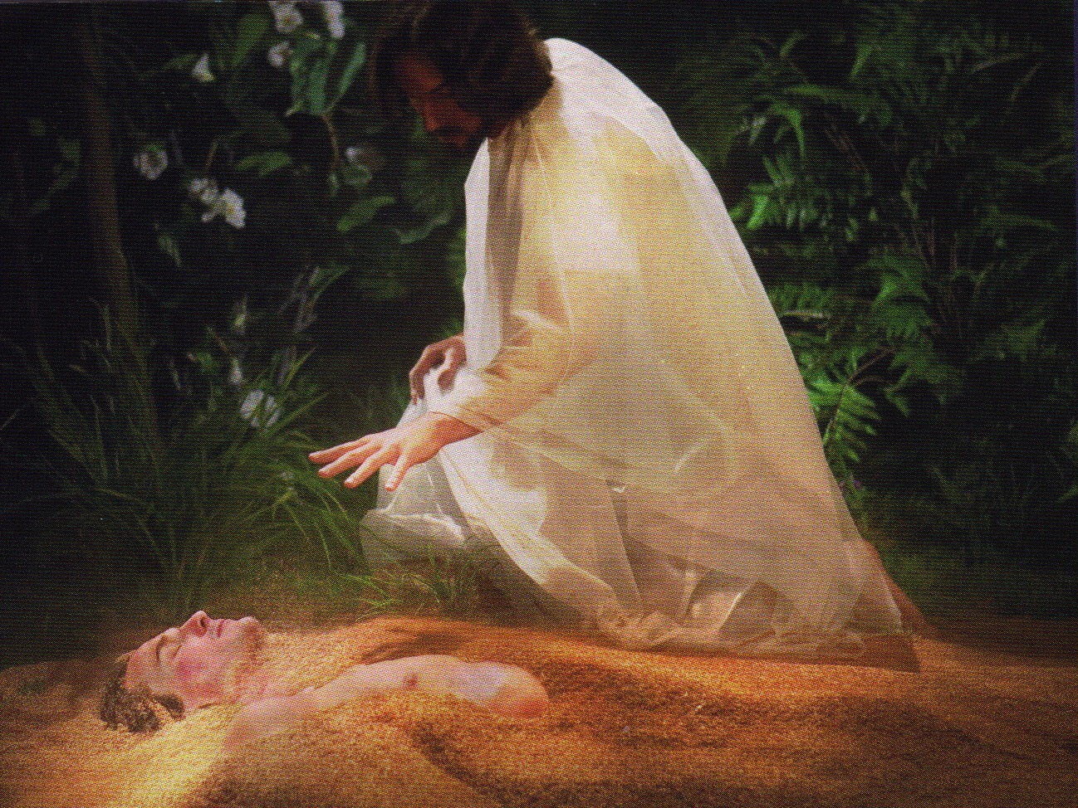
شكل يسوع آدم من التراب (يو 1: 3، تك 2: 7)

Slide 46
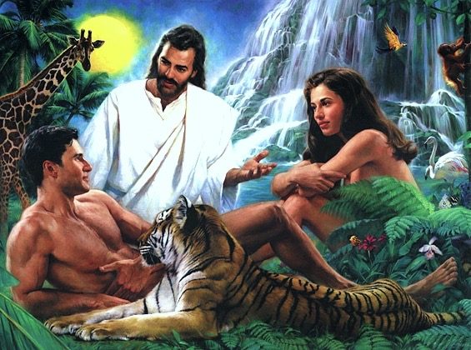
خلق يسوع آدم و حواء (يو 1: 3، تك 2: 21-23)

Slide 47
كنيسة يسوع الحقيقي، طريق آدم
195
200
يسوع هو الآب السماوي ؟؟؟؟
= المودالية

Slide 48
بماذا تؤمن كنيسة يسوع الحقيقي ؟
هوية كنيسة يسوع الحقيقي
200
+
المعمودية في كنيسة يسوع الحقيقي (إحناء الرأس)
+
غسل الأرجل من خادم كنيسة يسوع الحقيقي
+
المائدة (الإستحالة)
+
الإمتلاء بالروح القدس
+
التكلم بألسنة
+
(الإيمان بالمسيح ؟؟ = لا)
=
الخلاص ؟؟؟؟

Slide 49
تزييف ؟
Notes:
We are protected from false views of Jesus (heresy) by being familiar with the really true Jesus.
So how do we know who the real Jesus is? Well, how would you train a teller to identify a fake $100 bill? I suspect it might be great to send them to a school to help them get trained in the various types of paper, ink, and major flaws of fake notes. However, the US Federal Bank tellers do not get training in the various types of counterfeit bills. Instead, they are sent to Washington DC where they sit in large rooms of freshly printed notes bound into large books. There they count sheets of these real bank notes for two weeks of boring tedium. When they get into their teller role after that and a fake note hits their hands, it just doesn’t look right—or feel right. They are so familiar with the real thing that the counterfeit is obvious.
I used to study the various belief systems of about every group imaginable. I learned the Mormon doctrine so well I could tell Mormons what they didn’t even know they believed! I read the Jehovah Witness stuff, the United Pentecostal cult, and many other “isms” our there. But I soon learned that I could never keep up! There were too many cults—especially where I grew up in the San Francisco area where one person said a new religious cult was started every week on the average!
Then I heard about the Federal bank teller training. I realized that I needed to know the real Bible, the real Jesus, and the real gospel. I started memorizing whole books of the Bible like Colossians and then I could see that when a new teaching showed up, it just didn’t look right or feel right because I knew the truth of Scripture.
Now when talking to people who claim to be Christians but something just doesn’t seem right, I simply ask them, “Do you believe Jesus is the son of God?” Nearly all say yes. Then I say, “Do you believe Jesus is God the Son?” Here is where I find out if they believe in the Trinity.

Slide 50
كولوسي 2

Slide 51
ما هو الخطأ ؟
الغنوسية خطأ بما أن الألوهية
في المسيح (2: 6-10)
الناموسية خاطئة لأن الحقيقة
في المسيح (2: 11-17)
التصوف خاطئ لأن الرئاسة
في المسيح (2: 18-19)
التقفشف خاطئ لأن الحصانة
في المسيح (2: 20-23)
Notes:
Here in verses 5-11 Paul exhorted the Christians at Colossae to "put to death their sinful ways".
"So put to death the sinful, earthly things lurking within you…" (NLT) parallels with what Jesus commanded in Matthew 18:9, "And if your eye causes you to sin, gouge it out and throw it away…" (NLT). Neither Christ's nor Paul's injunction can mean hack, hew or maim the limbs and organs of the body. The whole idea of putting to death or gouge out the eye means "doing away with what is evil" in us.
And what are these sinful earthly things - the evil things in us?

Slide 52
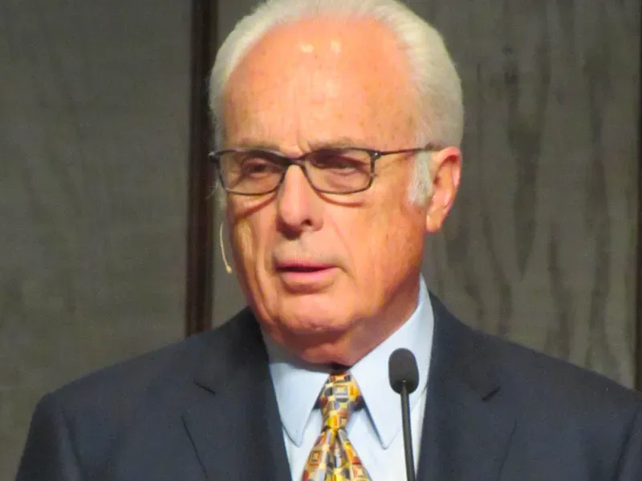
تعليم كاذب
أول أعراض المعلمين الكذبة هو ما يؤكدونه.
المعلم الكاذب يدعو إلى مذهب مختلف.
قد يتخذ التعليم الكاذب عدة أشكال. قد ينكر وجود الله أو يعلم الخطأ في طبيعته وصفاته، قد ينكر الثالوث. إن الخطأ في شخص المسيح وعمله شائع أيضًا في الأنظمة الخاطئة. أولئك الذين ينكرون ولادته من عذراء أو الكمال بلا خطيئة ، أو الموت البديل ، أو القيامة الجسدية ، أو العودة المستقبلية تظهر عليهم علامات عدوى خطيرة. يعلم المعلمون الكذبة أيضًا الخطأ في طبيعة الروح القدس وشخصه وعمله. ومع ذلك ، فإن سلالة أخرى من مرض التعليم الكاذب تنكر أصالة الكتاب المقدس أو وحيه أو سلطانه أو عصمته.
جون ماك آرثر
علم أمراض المعلمين الكذبة

Slide 53
كيف يمكنك أن تكون محمياً من التعليم الكاذب ؟
Notes:
What ways can we prevent heretical ideas from capturing us in their snare?

Slide 54
1. آمن أن يسوع هو الله (كو 1-2)
الآب
هو
ليس
ليس
الله
هو
هو
الإبن
الروح القدس
ليس
كيف تكون محمياً من التعليم الكاذب ؟
Notes:
Guard yourself from heresy by embracing the deity and supremacy of Christ over all things.

Slide 55
2. احتضن الحياة المقدسة (كو 3-4)
كيف تكون محمياً من التعليم الكاذب
Notes:
Protect yourself from heresy by your pure lifestyle.

Slide 56
كولوسي 3

Slide 57
1 فإن كنتم قد قمتم مع المسيح فاطلبوا ما فوق حيث المسيح جالس عن يمين الله
2 اهتموا بما فوق لا بما على الأرض
كو 3: 1-2

Slide 58
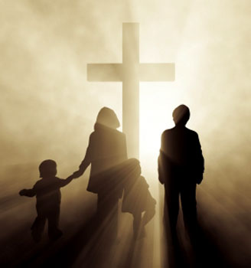
الحياة المقدسة علاقاتية

Slide 59
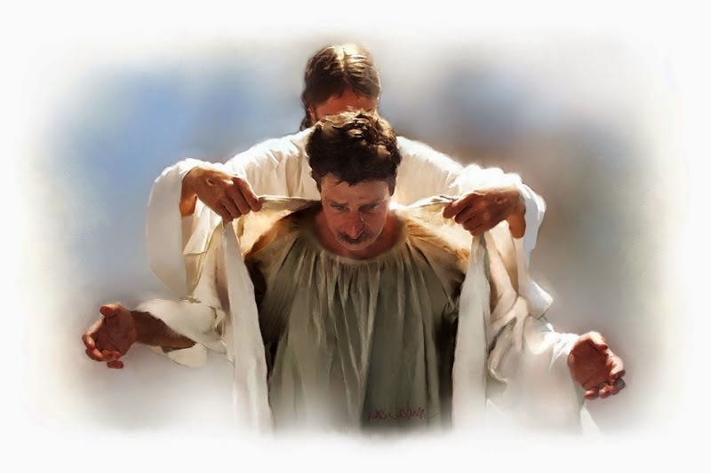
كيف نلبس فضائل الحياة الجديدة ؟ كولوسي 3: 5-17
Notes:
I will put off the shabby clothes….

Slide 60
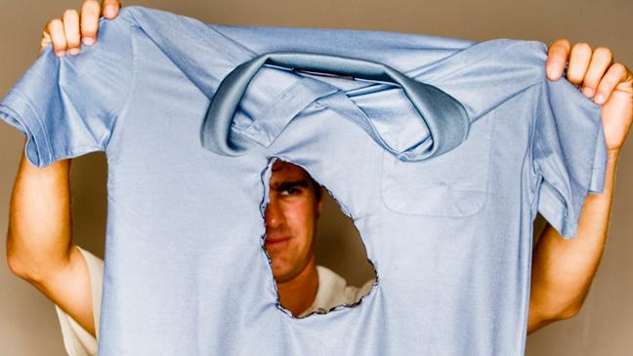
1. اخلع الملابس القديمة (3: 5-11)
Notes:
Here in verses 5-11 Paul exhorted the Christians at Colossae to "put to death their sinful ways".

Slide 61
كو 3: 5 فأميتوا أعضاءكم التي على الأرض مت 18: 9أ و إن أعثرتك عينك فاقلعها و ألقها عنك
Notes:
Here in verses 5-11 Paul exhorted the Christians at Colossae to "put to death their sinful ways".
"So put to death the sinful, earthly things lurking within you…" (NLT) parallels with what Jesus commanded in Matthew 18:9, "And if your eye causes you to sin, gouge it out and throw it away…" (NLT). Neither Christ's nor Paul's injunction can mean hack, hew or maim the limbs and organs of the body. The whole idea of putting to death or gouge out the eye means "doing away with what is evil" in us.
And what are these sinful earthly things - the evil things in us?

Slide 62
النقطة تخلص مما هو شرير فينا
Notes:
Here in verses 5-11 Paul exhorted the Christians at Colossae to "put to death their sinful ways".
"So put to death the sinful, earthly things lurking within you…" (NLT) parallels with what Jesus commanded in Matthew 18:9, "And if your eye causes you to sin, gouge it out and throw it away…" (NLT). Neither Christ's nor Paul's injunction can mean hack, hew or maim the limbs and organs of the body. The whole idea of putting to death or gouge out the eye means "doing away with what is evil" in us.
And what are these sinful earthly things - the evil things in us?

Slide 63
إخلع ملابس الحياة الفاسدة (3: 5-7)
Notes:
I am sure we are all no stranger to this particular word. I have not been to many countries like most of you but coming from a country like India where corruption is quite prevalent.

Slide 64
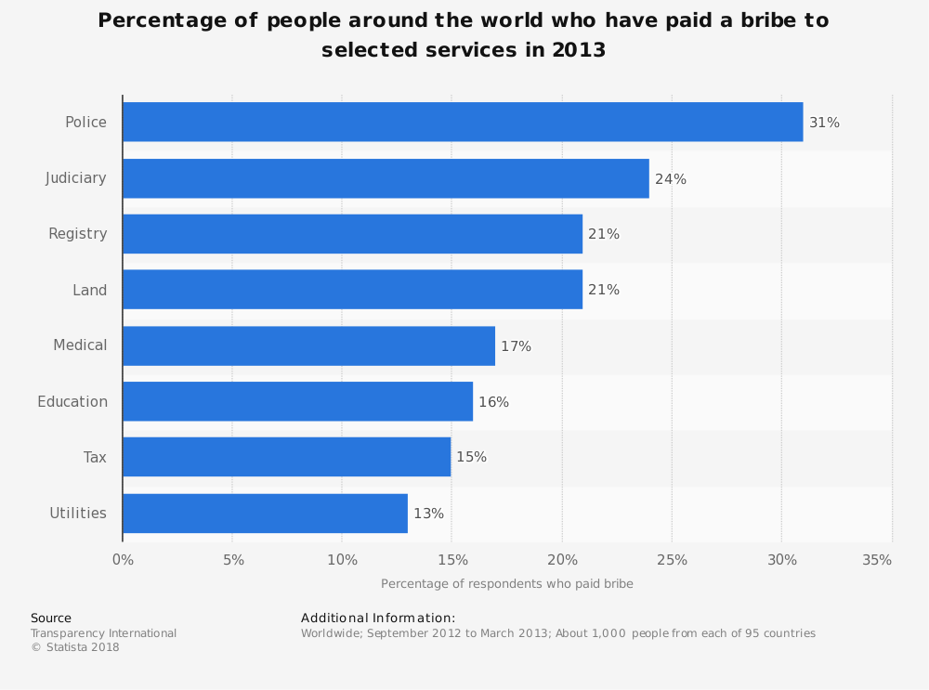
موت الحياة الفاسدة (3: 5-7)
نسبة الأشخاص حول العالم الذين دفعوا رشوة مقابل خدمات معينة في 2013
الشرطة
القضاء
التسجيل
الأراضي
العلاج
التعليم
الضريبة
الخدمات

Slide 65
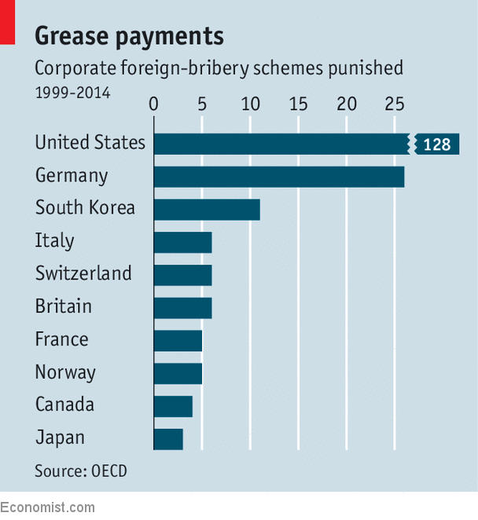
الموت بسبب الحياة الفاسدة (3: 5-7)
تجعيد المدفوعانت
معاقبة مخططات الرشوة الأجنبية للشركات
1999-2014
الولايات المتحدة
ألمانيا
كوريا الجنوبية
إيطاليا
سويسرا
بريطانيا
فرنسا
النرويج
كندا
اليابان

Slide 66
Death to corrupt living
Notes:
In my [Athan’s] home country of India, to get a job in govt. sector we need to pay heavy bribes to the conducting officers.
In 2012, one of my younger brothers went for an army recruitment… physical fitness passed…written passed…medical exam passed… but was rejected because we were unable to pay the bribe around S$4000.
It broke my brother's heart and brought frustration… your corrupt living has an adverse impact not just to you alone but to other people, especially those who are poor.

Slide 67
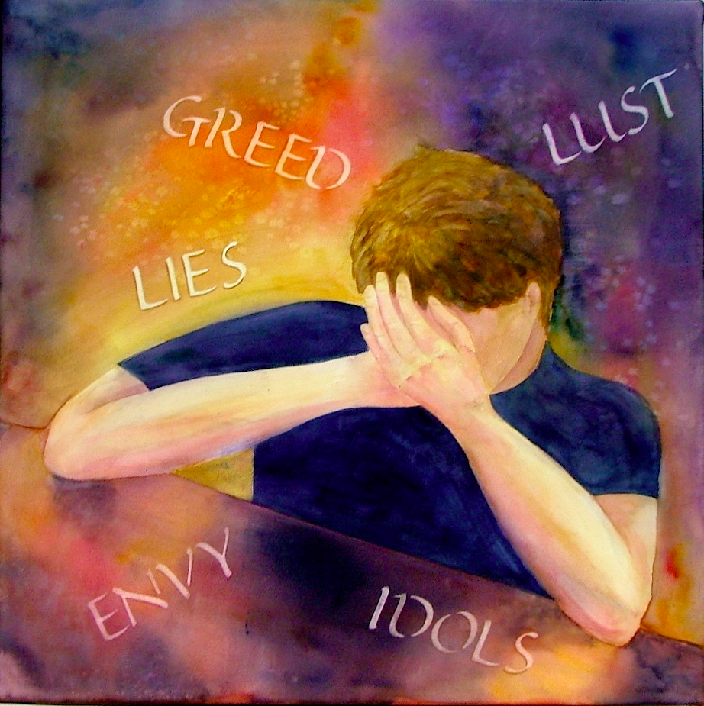
الزنا، النجاسة، الهوى، الشهوة الردية، الطمع الذي هو عبادة الأوثان (3: 5ب)
الطمع
الشهوة
الأكاذيب
الغيرة
الأصنام
Notes:
Corrupt living is not just the corruption in financial matters. Paul listed a whole range of habits that tags along with corrupt living. They are sexual immorality, impurity, lust, and evil desires and greed.
We need to put away our impure thoughts – thoughts such as desiring or scheming to harm people. We also need to put away sexual impurity. Singles, we no longer care what we did in the past because of our new identity as new people in Christ but from this point forth let us be sexually pure. Married people, as people of God, God demands you to be sexually faithful to your spouses. Evils such as these, and on which the apostle says God's wrath rests, must be slain.

Slide 68
إخلع ملابس المحادثات السيئة (3: 8-9)
Notes:
Paul deals with the sins of speech which seemed, like echoes of the past, to linger on the lips of the Colossians. Proverbs 18:21 says "The tongue can bring death or life; those who love to talk will reap the consequences (NLT)". James says "And the tongue is a flame of fire. It is a whole world of wickedness, corrupting your entire body. It can set your whole life on fire, for it is set on fire by hell itself (Jam 3:6-7 NLT). Jesus Christ said "You brood of snakes! How could evil men like you speak what is good and right? For whatever is in your heart determines what you say. (Mat 12:34 NLT)". Yes we should do away with wrong conversations.

Slide 69
3:8-9
8 و أما الآن فاطرحوا عنكم أنتم أيضاً الكل الغضب السخط الخبث التجديف الكلام القبيح من أفواهكم 9 لا تكذبوا بعضكم على بعض إذ خلعتم الإنسان العتيق مع أعماله
(3: 8-9)
Notes:
Paul deals with the sins of speech which seemed, like echoes of the past, to linger on the lips of the Colossians. Proverbs 18:21 says "The tongue can bring death or life; those who love to talk will reap the consequences (NLT)". Jesus Christ said "You brood of snakes! How could evil men like you speak what is good and right? For whatever is in your heart determines what you say. (Mat 12:34 NLT)". Yes we should do away with wrong conversations.

Slide 70
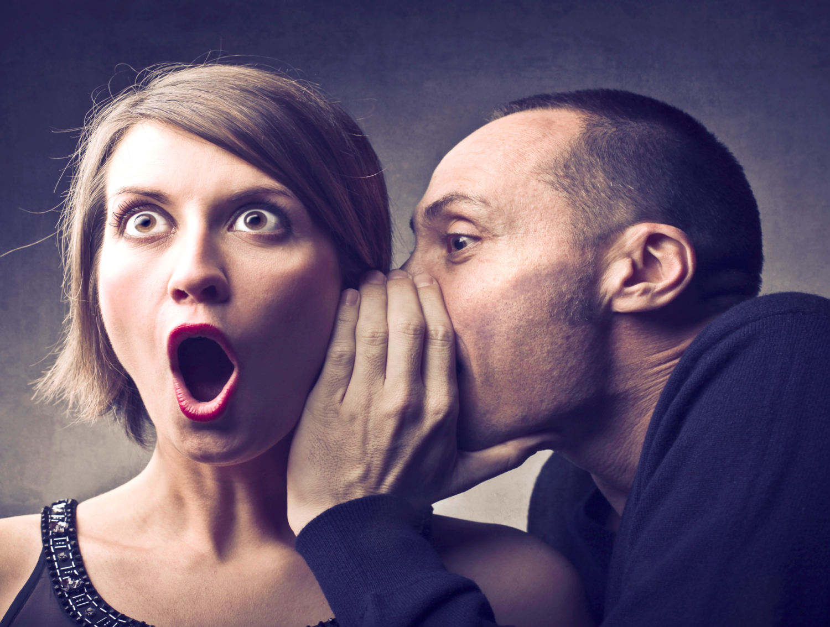
ما هو نوع الكلام الذي يجب التخلص منه ؟
الغضب، السخط، الخبث، التجديف الكلام القبيح، الأمور الباطلة
Notes:
Do away with conversations that can cause someone to
1) "Anger," and sin
2) Conversations that will "Enrage"
3) Talks to malign someone's image;
4) "Slander," i.e. blasphemy;
5) "Dirty language," i.e. abusive words;
6) "Falsehood," a word that needs no description. Let us not speak pretentiously but true to our words.

Slide 71
الموت للفروق التقليدية
Notes:
Paul exhorted the Colossians that as new people who have put on the virtues of new life, they must also put to death the conventional distinctions which leads to divisions in the church. For we are all made new in Christ and in Christ there is no distinction between "…a Jew or a Gentile, circumcised or uncircumcised, barbaric, uncivilized, slave, or free. Christ is all that matters, and he lives in all of us (Col 3:11 NLT)".

Slide 72
3:10-11
10 و لبستم الجديد الذي يتجدد للمعرفة حسب صورة خالقه 11 حيث ليس يوناني و يهودي ختان و غرلة بربري سكيثي عبد حر بل المسيح الكل و في الكل
(3: 10-11)
Notes:
If Christ have made us all one in him, shall we still continue live our life dividing among ourselves? No, I am American and I cannot be with the Indian; I am Indians and I cannot be with the Chinese, Dutch, Pilipino…

Slide 73
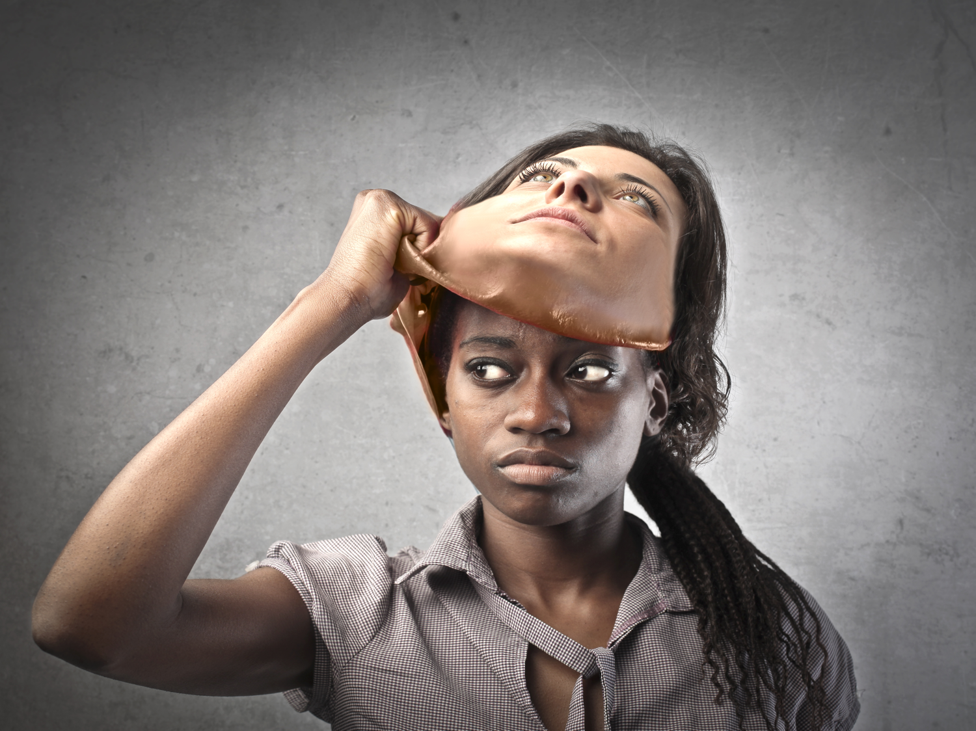
تجنب هذه الفروقات
عرقي : يوناني أو يهودي
طقسي : ختان أو غرلة
حضاري : بربري أو سكيثي
اجتماعي : عبد أو حر
Notes:
1) Ethnic distinctions: "Greek and Jew". Let us stop drawing boundaries along the line of our ethnic groups.
2) Ceremonial: "circumcision or un-circumcision". The Jewish Christians emphasized so much on ritual purity and that is one of the main contention among the believers in early church. Let us put away that "my denomination is better than yours!" but rather practice what the Bible teach us.
3) Distinctions of culture: "barbarian, uncivilized". Unable to appreciate different culture is often the many causes of conflicts. In India, almost every week we have a report of the people from northeastern India and the mainlanders having clashes because we cannot accept and appreciate our culture.
4) Social: "slave and free." Here the word slave seems to have special reference here to the runaway slave (Onesimus) who was going to carry to his master the apostle's letter, and who was to be received as a brother both of Philemon and Paul. But the point Paul wants to underscore is that there is no longer hierarchical systems in our new identity with Christ.

Slide 74
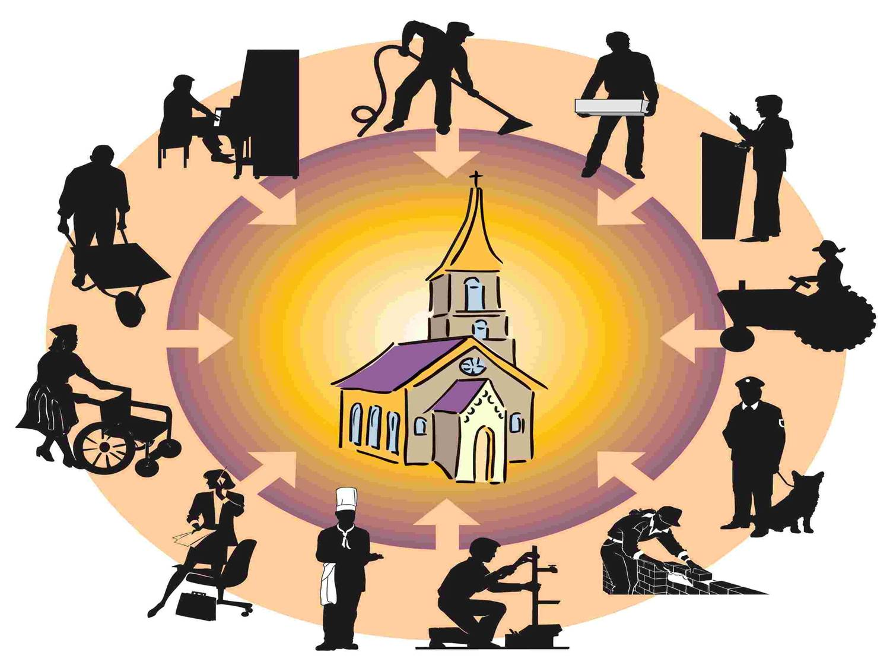
الكنيسة تحتضن الجميع
Notes:
I am glad that here at this church… I learnt to realize that I need to come down.

Slide 75
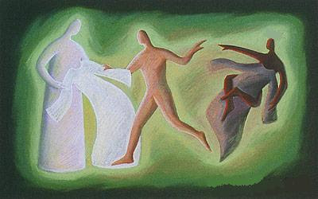
2. البس نعمة المسيح (3: 12-17)
Notes:
Let us put away our old sinful habits – things which Christ has already taken it off from us by his death so that we may put on the new dress of grace. Through Christ's death we now have the power the put off our old sinful habits. We can now make a choice to put to death our bad habits – the old man or to let it rule over us and prevent us from living a free life in Christ. Christ has put to death our sinful habits, he have taken away our sinful clothes, lets us not go back to those old ways again but put on the virtues of new life and live as new people made alive in Christ.
What are these graces of Christ that we are to put on as his new people made alive in him?

Slide 76
ملابس الرأفة (3: 12)
Notes:
Put on... compassion. “Since God chose you to be the holy people he loves, you must clothe yourselves with tenderhearted mercy, kindness, humility, gentleness, and patience” (3:12 NLT).
When we are clothed with compassion, we show kindness, humility, gentleness and patience for one another. In the gospel accounts, we know that when Jesus saw the crowds he was filed with compassion (Matt. 9:36; Mk. 6:34). Again in the Gospel of Mark when Jesus saw a leper asking him to heal him of his leprosy, Jesus was moved with compassion and he healed. Elsewhere in the Bible, Exod 34:6; 2 Chron 30:9; Neh 9:17, 31; Pss 85:15; Joel 2:13; and Jn 4:2, this compas-sion is described as grace of God. Paul in Philippians 1:8 says that he love the Philippians and long for them "…with the tender compassion of Christ Jesus (NLT)". This is the compassion that we are talking about. Through Jesus Christ, God has given us this dress – this compassion which we must wear it as new people in Christ.

Slide 77
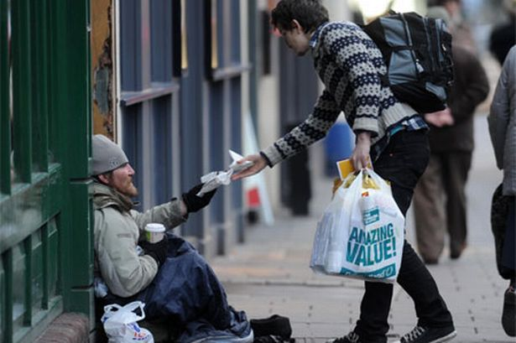
بدون الرأفة لا نستطيع أن نشعر مع الآخرين
Notes:
When we are clothed with compassion, we can show kindness, humility, gentleness and patience to one another. In the gospel accounts, we know that when Jesus saw the crowds he was filed with compassion (Matt. 9:36; Mk. 6:34). Again in the Gospel of Mark when Jesus saw a leper asking him to heal him of his leprosy, Jesus was moved with compassion and he healed.
Without compassion, we cannot feel for others. We cannot truly, from our hearts say that I care for you. In order to be able to care for one another we need to be clothed with the grace of compassion.

Slide 78
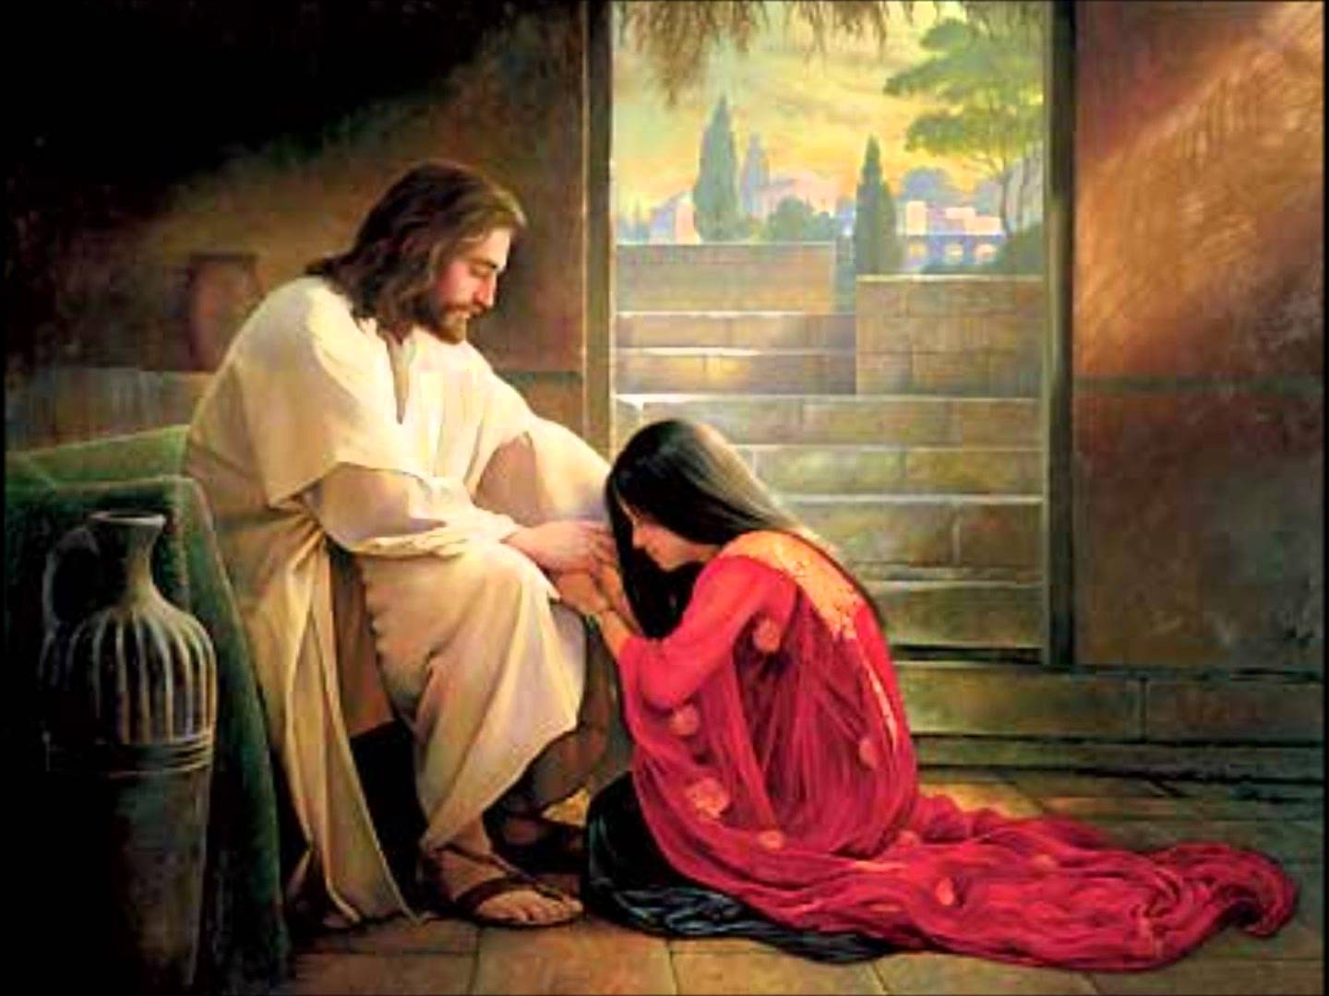
ملابس الغفران (3: 13)
Notes:
Paul again exhort the Colossians to put on the clothes of forgiveness. “Make allowance for each other’s faults, and forgive anyone who offends you. Remember, the Lord forgave you, so you must forgive others” (3:13 NLT).
He exhorted them that they must forgive one another just as they have received forgiveness for God through Christ. The same applies for us today. We were once in a wretched state of sin. Every time we lived offending God by our thoughts, action and speech. But God forgave us and made us his children. Ephesians 4:32 clearly says that we must forgive one another just as Christ has forgiven us.

Slide 79
الغفران ليس إعطاء أحدهم ما يستحق و لكن ما يحتاج مجهول الضعيف لا يستطيع أن يغفر أبداً الغفران هو صفة الأقوياء غاندي
Notes:
As we claim to have put to death through our union with Christ and have put on the grace of Christ – the forgiveness, I would like you to think about someone who have hurt you beyond words; whom you find it hard to forgive. And ask yourselves, 'is it really to hard for me?'.

Slide 80
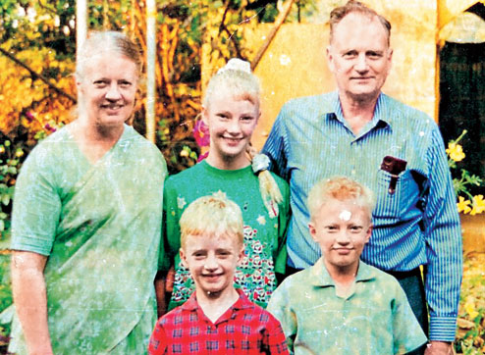
غراهام و غلاديس ستينز
Notes:
Perhaps, the greatest story of forgiveness comes from the life of the widowed lady Gladys Staines.

Slide 81
3:13
محتملين بعضكم بعضاً و مسامحين بعضكم بعضاً
إن كان لأحد على أحد شكوى
كما غفر لكم المسيح هكذا أنتم أيضاً (كو 3: 13)
Notes:
Without forgiveness, there cannot be a very strong relationship. Forgiveness is the clue that binds marriage, friendship and our relationship with one another.
Sometimes, it just you that you need to forgive yourself. We cannot forgive other unless we forgive ourselves of our past foolish mistakes. At one point of time, it was very difficult for me to forgive people who have provoked me and hurt my feelings beyond words. I took revenge for every single offense they made to me. When I was young, if any of relatives scold me for good or wrong reasons, I cannot challenge them so what I did… I killed their chickens, pets… sometimes, I used to take catapult and shoot them from afar… but God worked in my and as I receive Christ, I slowly learned to forgive. It will be ungrateful on our parts if we don't forgive one another because we have received forgiveness from God.
Let us put on the clothe of forgiveness.

Slide 82
ملابس المحبة (3: 14)
Notes:
“Above all, clothe yourselves with love, which binds us all together in perfect harmony” (3:14 NLT).
As we put on the grace clothe of compassion, forgiveness, let us complete it by putting on the clothes of love. Paul said here that it is love that binds everything. Perhaps his best teaching about love is recorded in 1 Corinthians 13. 1 John 4:8 says God is love. As his children, let us also love one another. Let us adorn ourselves with love because love expresses the willingness of the person to give himself to the good of others.

Slide 83
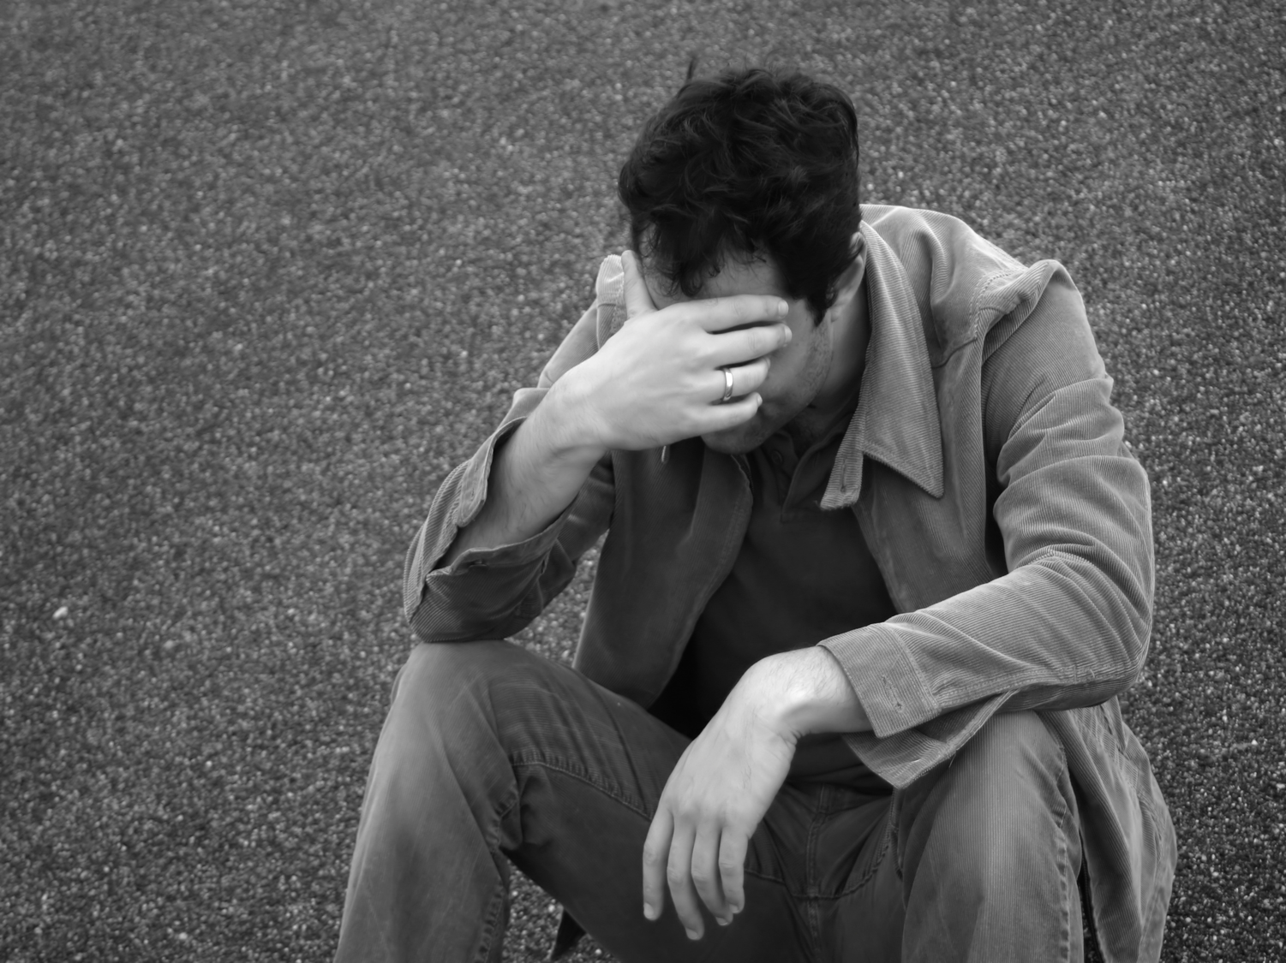
مغفور لي لكني لا أستطيع
Notes:
Forgiven but I cannot love this man… This is a litmus test for us as Christians. We can forgive but choose not to love. If we truly forgive someone why can't we love? If you have some conflicts with your spouses, parents, friends, room mates in the past or recently, and if you say you have forgiven them but still cannot love, take this as God speaking to you today and accept it as a challenge to love that person.

Slide 84
1. إخلع الملابس القديمة 2. البس نعمة المسيح
Notes:
We are given the grace to live our life as victors in Christ. God in his grace have set us free by
Put off the old clothes by making us die to the sins of a. corrupt living b. wrong conversation c. conventional distinctions, and by enabling us to
Put on the grace of Christ a. compassion
b. forgiveness
c. love
Now let us go back to the questions we asked in the beginning:

Slide 85
غضب ؟
كراهية ؟
علاقات
مكسورة ؟
أفكار
ازدراء ؟
ماضي
مؤلم ؟
طمع ؟
غيرة ؟
Notes:
We have been given the grace to live our life as new people in Christ. As new people we are to adorn ourselves with the virtues – the dress of new life. If we don't put on or cloth our body with clothes, then we all know we will be naked. If we are naked, we are susceptible to heat, cold, insect bites and vulnerable to hosts of dangers.
If you don't put off the grave clothes and put on the new virtues of life – i.e the grace of Christ, then we are naked Christians – naked and exposed to hosts of sins lurking around us. We will be tempted to anger and commit sin, we will want to hate people, we will be haunted by our painful past experience, we will go back to sexually immoral lives.
Are there any grave clothes on you that you need to remove? Think about this.

Slide 86
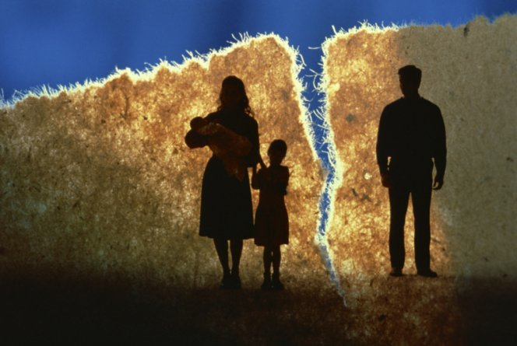
ماذا لو تبعنا كولوسي 3: 18-19 ؟
18 أيتها النساء اخضعن لرجالكن كما يليق في الرب 19 أيها الرجال أحبوا نساءكم و لا تكونوا قساة عليهن (كو 3: 18-19)

Slide 87
Ephesians & Colossians
الخصائص
189-190
أفسس
كولوسي
مقاطع متشابهة
مقاطع متشابهة
1: 15-17
1: 3-4
1: 18
1: 27
1: 19-20
2: 12
1: 21-23
1: 16-19
5: 22-24 (الزوجات)
3: 18 (الزوجات)
5: 25-33 (الأزواج)
3: 19 (الأزواج)
6: 1-3 (الأولاد)
3: 20 (الأولاد)
6: 4 (الآباء)
3: 21 (الآباء)
6: 5-8 (العبيد)
3: 22-25 (العبيد)
6: 9 (السادة)
4: 1 (السادة)

Slide 88
كولوسي 4

Slide 89
كيف يمكنك أن تكون محمياً من التعليم الكاذب ؟
Notes:
What ways can we prevent heretical ideas from capturing us in their snare?

Slide 90
الفكرة الرئيسية في كولوسي
إحمي نفسك من التعليم الكاذب
من خلال التمسك بألوهية المسيح
و الحياة المقدسة

Slide 91
ملخص كولوسي
لاهوت
تطبيق
إلى

Slide 92
1. آمن أن يسوع هو الله (كو 1-2)
الآب
هو
ليس
ليس
الله
هو
هو
الإبن
الروح القدس
ليس
كيف تكون محمياً من التعليم الكاذب ؟
Notes:
Guard yourself from heresy by embracing the deity and supremacy of Christ over all things.

Slide 93
2. تمسك بالحياة المقدسة (كو 3-4)
كيف تكون محمياً من التعليم الكاذب
Notes:
Protect yourself from heresy by your pure lifestyle.

Slide 94
بماذا تتمسك ؟
الألوهية
القداسة
إلى

Slide 95
ما هي الملابس القديمة التي تحتاج إلى رميها ؟
Notes:
Here in verses 5-11 Paul exhorted the Christians at Colossae to "put to death their sinful ways".

Slide 96
المناسبة
188-189
كانت آسيا الصغرى البذرة لما تطور إلى الغنوسية في القرن الثاني . يخبرنا هجوم بولس المضاد بهذا عن البدعة:
1. اليهودية : الناموسية في اتباع نواميس و شرائع العهد القديم (2: 16-17)
2. الفلسفة اليونانية – ما يعرف بالمعرفة العميقة المعلنة لأحد الرواد فقط (2: 2ب-4 ، 8-10)
3. عبادة الملائكة : كوسطاء بين الناس و الله (2: 18)
4. إنكار ألوهية المسيح (1: 15، 2: 9) و تفوقه (1: 15ب، 17أ) و قدرته على الخلق (1: 16) و حفظ العالم (1: 17)
5. الطبيعة التقشفية التي تنظر بطريقة دونية إلى الجسد (2: 20-23)
ما هي بدعة كولوسي؟ ما ورد أعلاه يدل على أنها كانت
عبادة توفيقية يهودية - يونانية - تقشفية – وثنية .
طريقة بولس لمحاربة البدعة هي التأكيد على ألوهية المسيح وعلوه.
Notes:
Epaphras evidently also told Paul of a serious heresy plaguing the church. This prompted Paul to pen the epistle to the Colossians for Tychicus to deliver since he was returning to Colosse with Onesimus anyway. The nature of the heresy has been much debated, but the internal evidence suggests that it was the seedbed for what later developed into Gnosticism in the second century.
Paul’s response reveals the many problems with this heresy. It was a syncretistic heresy with five basic elements. We see these five problems in Colossians 2:
Its Jewish nature showed in its legalism by imposing Old Testament laws and rituals (2:16-17).

Slide 97
ما هي الملابس الجديدة التي تحتاج أن ترتديها ؟
Notes:
I will put off the shabby clothes….

Slide 98
Black

Slide 99
وعظ العهد الجديد • BibleStudyDownloads.org
أحصل على العرض التقديمي و النص مجاناً

